Slide 1
Final Project Pemrograman framework
Nama Anggota Kelompok :
M. Dimas Wahyu Prayoga (C2055201022)
Syarif Ramadhan (C2055201023)
Dory Silvan G. S. L. (C2055201025)
Vebri Wartano (C2055201035)

Slide 2
BuKU
Pada menu Buku akan menampilkan data buku. Di bagian kiri atas terdapat opsi untuk menambahkan buku. Selanjutnya pada bagian paling kiri dari setiap buku, pengguna dapat melihat, mengedit, dan menghapus buku dari menu. Kemudian pada bagian kiri bawah terdapat pilihan halaman untuk melihat buku-buku yang selanjutnya.

Slide 3
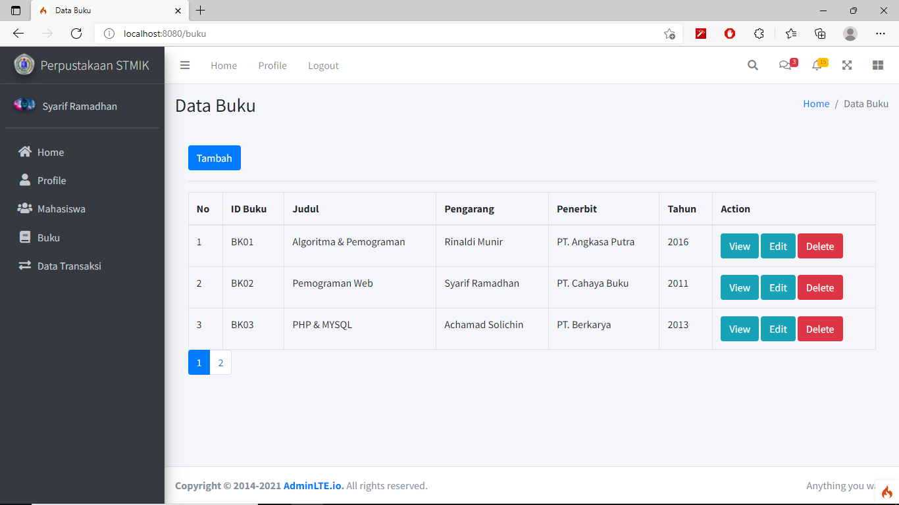

Slide 4
Pilihan ok & cancel
Jika pengguna memilih opsi delete/hapus maka localhost menampilkan pilihan apakah pengguna akan menghapus buku dengan 2 pilihan yaitu ok dan cancel/batal.

Slide 5
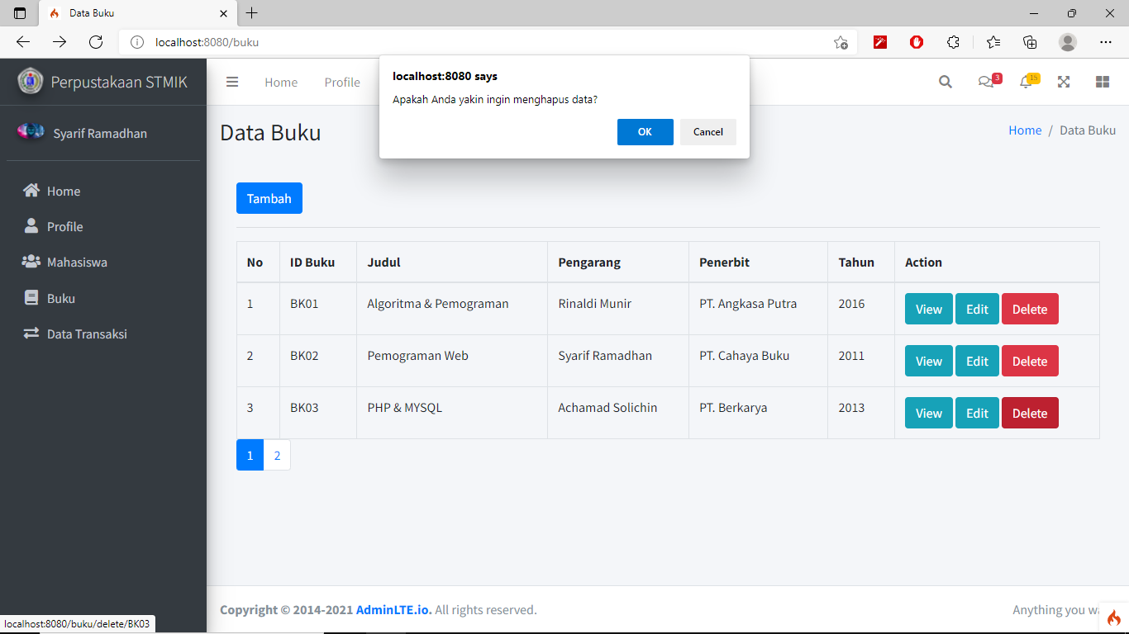

Slide 6
transaksi
Pada menu transaksi akan menampilkan data peminjaman dan pengembalian buku. Pada bagian paling kanan dari setiap buku terdapat opsi untuk mengedit dan opsi untuk mengembalikan buku.

Slide 7
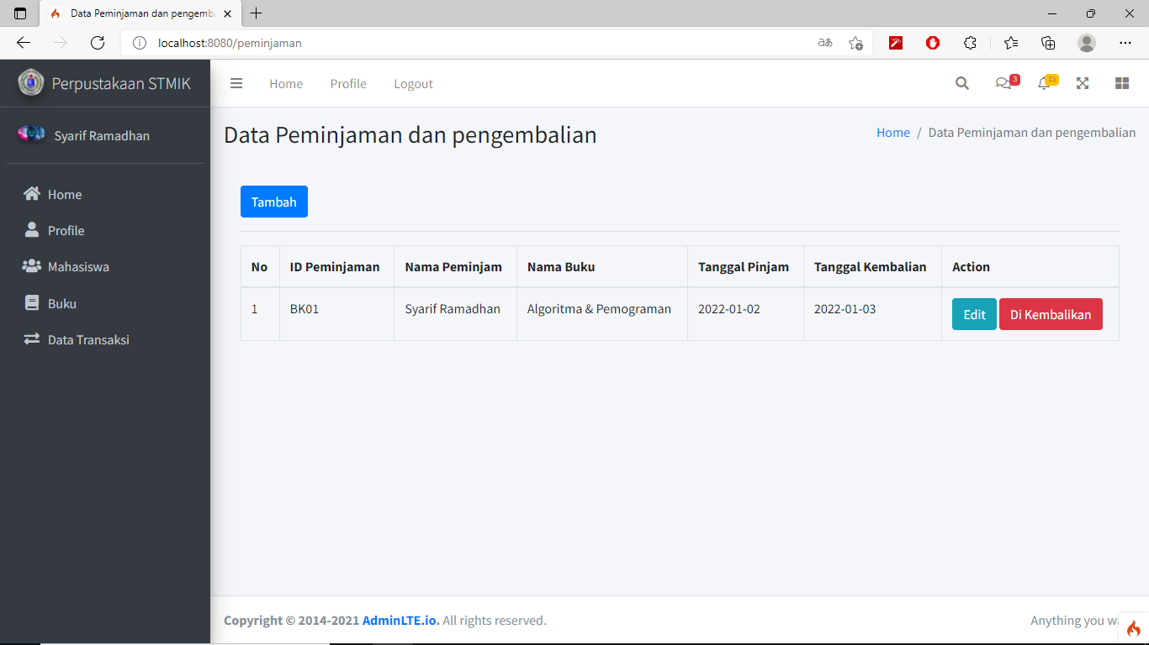

Slide 8
edit
Jika pengguna memilih pilihan edit maka akan ditampilkan data peminjaman untuk diedit yaitu nama peminjam, nama buku, tanggal peminjaman, dan tanggal pengembalian.

Slide 9
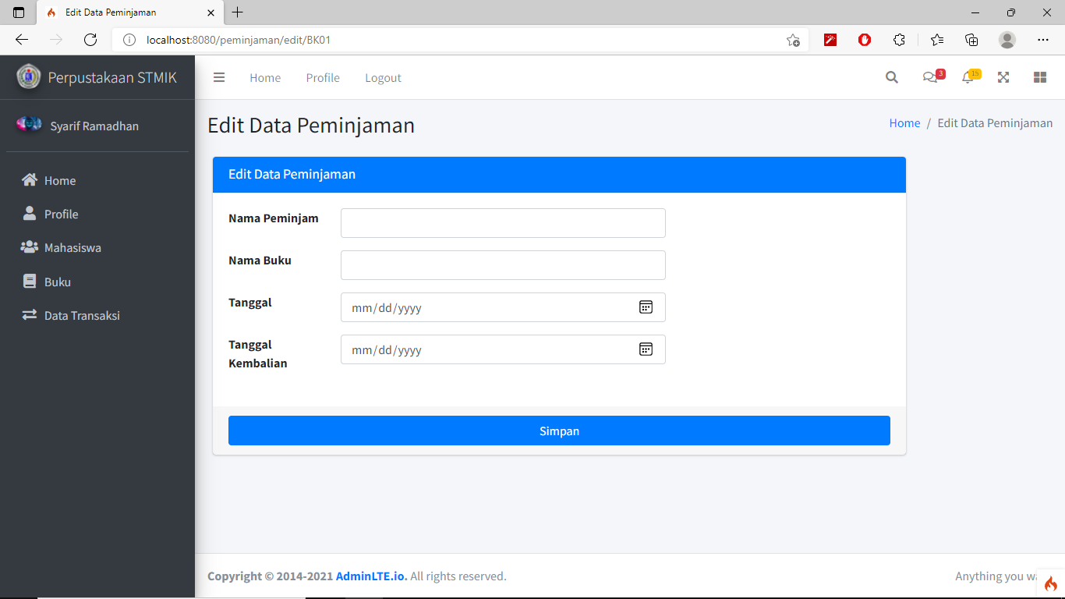

Slide 10
Pilihan ok & cancel
Jika pengguna memilih pilihan di kembalikan maka localhost akan menampilkan bahwa buku telah dikembalikan dan memberi 2 pilihan yaitu ok untuk melanjutkan dan cancel untuk membatalkan pengembalian.

Slide 11
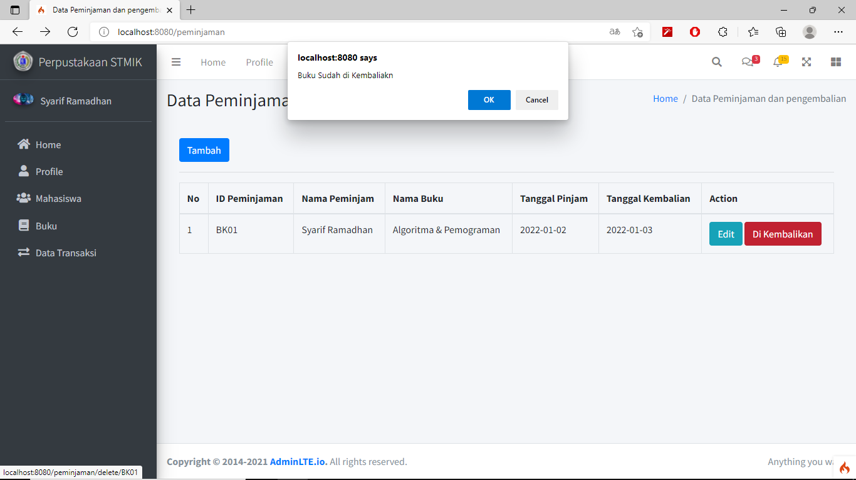

Slide 12
transaksi
Jika pengguna telah melanjutkan maka akan ditampilkan bahwa penambahan data peminjaman telah berhasil.

Slide 13
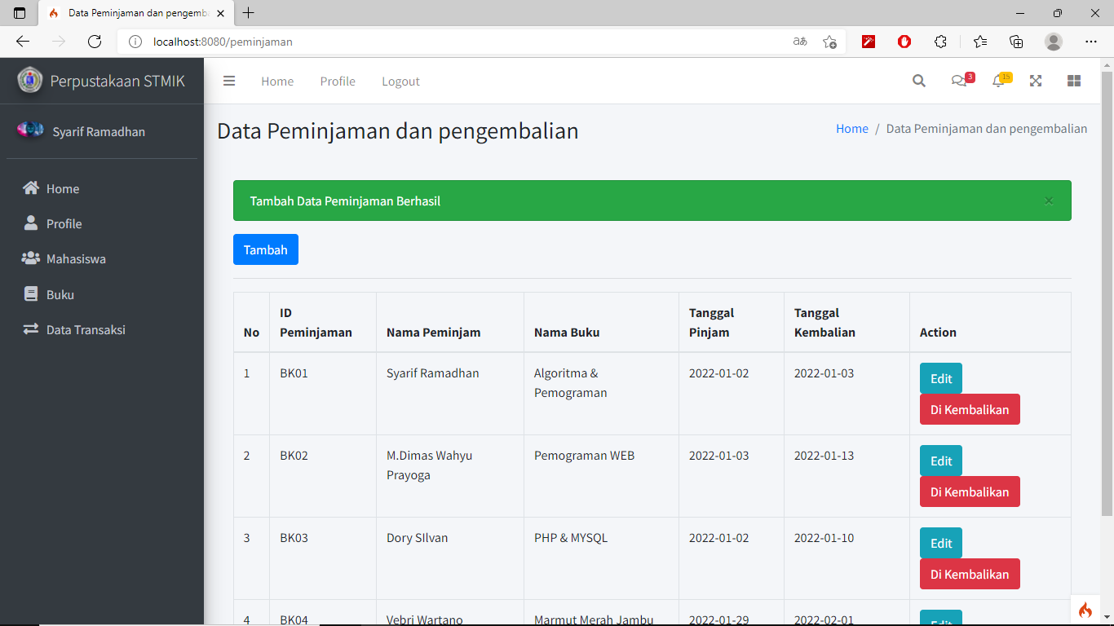

Slide 14
edit
Jika pengguna memilih pilihan edit maka akan ditampilkan data buku untuk diedit yaitu judul buku, nama pengarang, nama penerbit, tahun produksi, dan foto sampul.

Slide 15
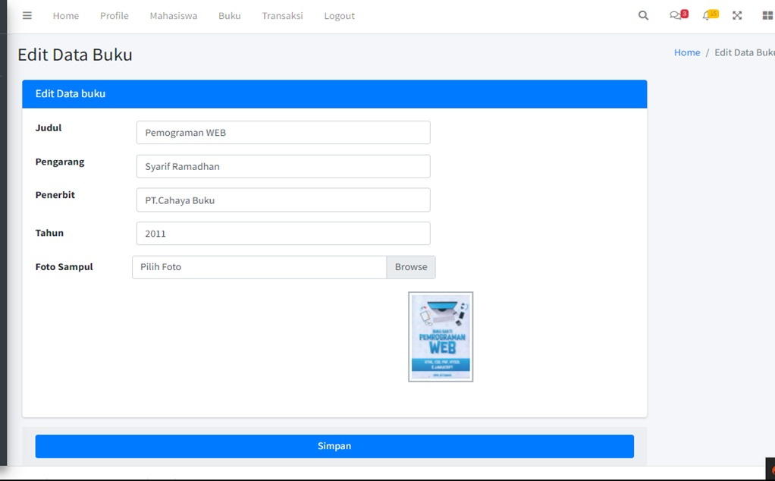

Slide 16
Transaksi
Jika pengguna memilih opsi di kembalikan maka localhost akan menampilkan bahwa buku sudah dikembalikan dan memberi 2 pilihan yaitu ok untuk melanjutkan dan cancel untuk membatalkan.

Slide 17
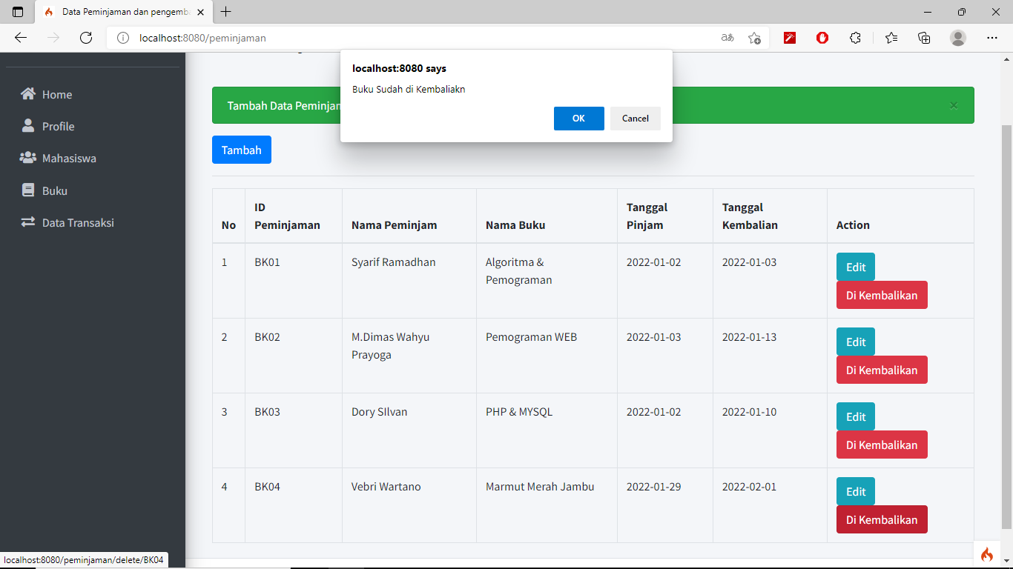

Slide 18
THANK YOU

